Slide 1


Chapitre 3 COM101 Optique et photonique 1ère année Diffraction (1h30)
Renaud GABET
Bureau 3D41
renaud.gabet@telecom-paris.fr

Slide 2
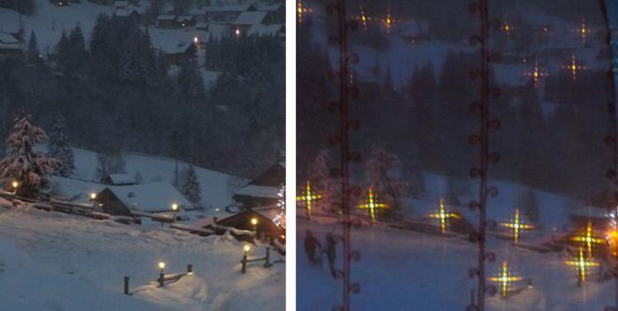
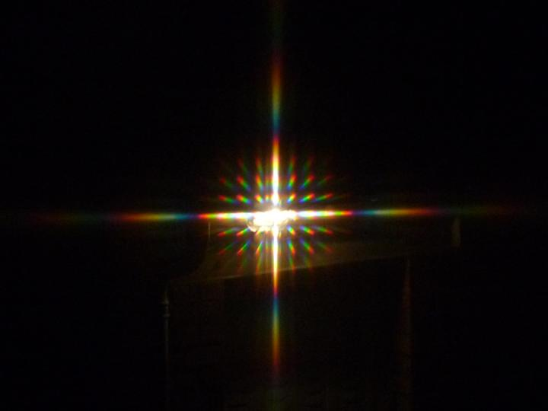
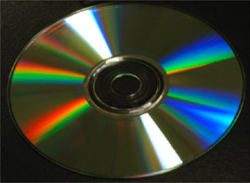
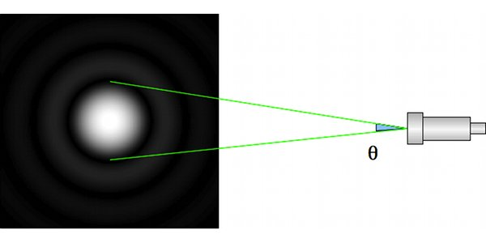
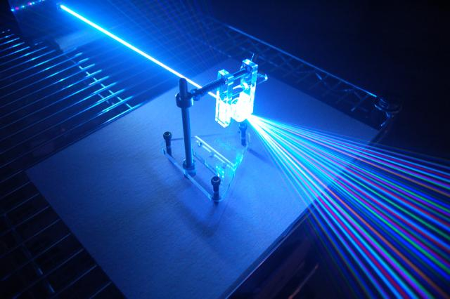
Intro : La diffraction dans le quotidien
Rideau ouvert
Rideau fermé
Image d’une étoile
à travers un télescope
COM101 Chap3 : Diffraction

Slide 3
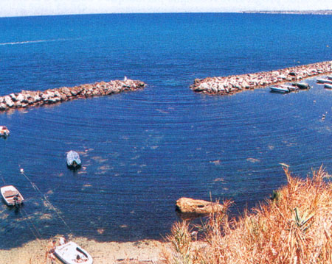
Intro : La diffraction dans le quotidien
COM101 Chap3 : Diffraction

Slide 4
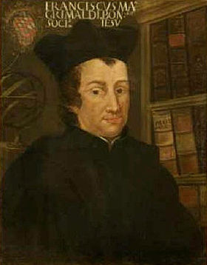
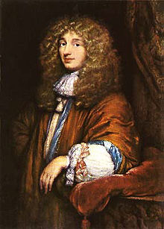
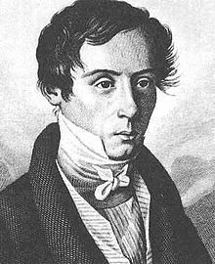
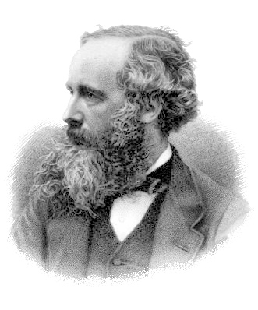
Intro : Historique
1ère observation : F. Grimaldi (1660)
1^{ères} interprétation : Huygens (1676) et Fresnel (1818)
Description simple
Équations de Maxwell (1865) + cond. Aux limites du diaphragme
Description plus complète mais plus complexe
Christian Huygens
Augustin Fresnel
James Clerk Maxwell
COM101 Chap3 : Diffraction

Slide 5
Plan
Principe de Huygens Fresnel
Diffraction par des diaphragmes plans
Approximation de Fresnel : diffraction à distance finie
Approximation de Fraunhofer : diffraction à l’infini
Relation entre fréquences spatiales (u,v) et angles d’inclinaison (α,β)
Où se trouve l’infini ?
Diffraction par une lentille
Propriétés générales reliant l’écran diffractant et la figure de diffraction
Deux distributions usuelles et leur TF
Dilatation et contraction de l’ouverture du diaphragme
Translation dans son plan du diaphragme D limitant la surface d’onde
Convolution
Lien entre variation d’intensité dans une image et fréquences spatiales
Traitement des images
COM101 Chap3 : Diffraction

Slide 6
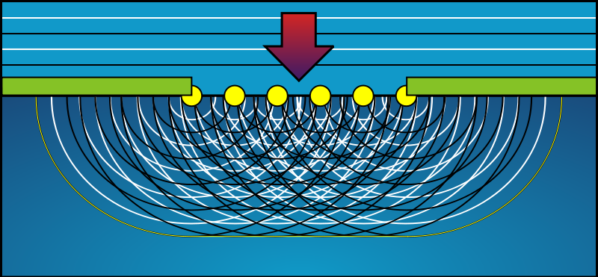
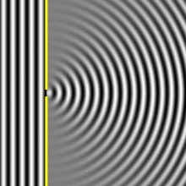
1. Principe de Huygens-Fresnel
➔ Enoncé du principe
Chaque point de l’espace éclairé par une onde plane se comporte comme une source secondaire et réémet dans toutes les directions des ondes sphériques cohérentes entre elles.
Compatible avec la propagation d’une onde plane !!
En pratique, l’amplitude rayonnée par chaque onde sphérique n’est pas uniforme:
1) anisotropie dans la distribution de l'énergie diffractée.
2) l'absence de diffraction « arrière ».
➔ Facteur d’inclinaison
COM101 Chap3 : Diffraction

Slide 7
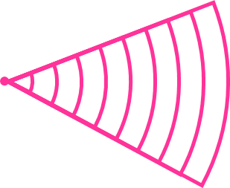
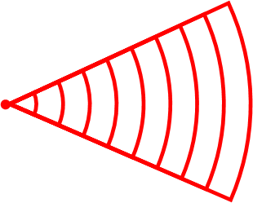
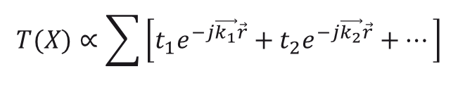
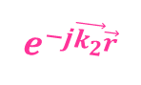
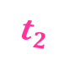
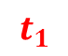
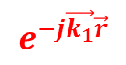
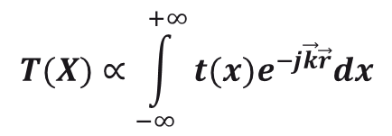
1. Principe de Huygens-Fresnel
➔ Etude intuitive de la diffraction à l’infini (Fraunhofer)
Points sources
Figure de d’interférence
= Σ Ondes planes
x
X
t₂
≈
$$t_{1}$$
$$e^{−j\vec{k_{1}}\vec{r}}$$
t₁
z
→ ∞
$$t_{2}$$
$$e^{−j\vec{k_{2}}\vec{r}}$$
D
$$T(X)∝\sum{\left[t_{1}e^{−j\vec{k_{1}}\vec{r}}+t_{2}e^{−j\vec{k_{2}}\vec{r}}+…\right]}$$
Sur l’écran de diffraction à l’infini :
Si t(x) est la transmittance de l’objet diffractant
$$T(X)∝\int_{−∞}^{+∞}{t(x)e^{−j\vec{k}\vec{r}}dx}$$
C’est une TF!
COM101 Chap3 : Diffraction

Slide 8
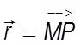
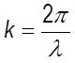
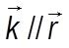
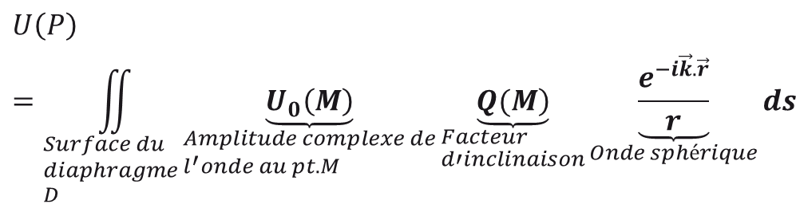
1. Principe de Huygens-Fresnel
➔ Amplitude complexe en un point de l’espace
Écran diffractant
x
D
X
Hypothèses :
Monochromatique
Milieu linéaire, isotrope, homogène et permanent
Onde plane
// à Oz
P(X,Y)
M(x,y)
r
O
L
P₀
z
Y
y
$$U\left(P\right)=\iint_{\begin{aligned}&Surface du \\ &diaphragme \\ &D\end{aligned}}{\underset{\begin{aligned}&Amplitude complexe de \\ &l^{′}onde au pt. M\end{aligned}}{\underbrace{U_{0}\left(M\right)}}\underset{\begin{aligned}&Facteur \\ &d′inclinaison\end{aligned}}{\underbrace{\left.Q(M\right)}}\underset{Onde sphérique}{\underbrace{\frac{e^{−i\vec{k}.\vec{r}}}{r}}}}ds$$
avec : , , (cas d’une onde sphérique)
COM101 Chap3 : Diffraction

Slide 9
Plan
Principe de Huygens Fresnel
Diffraction par des diaphragmes plans
Approximation de Fresnel : diffraction à distance finie
Approximation de Fraunhofer : diffraction à l’infini
Relation entre fréquences spatiales (u,v) et angles d’inclinaison (α,β)
Où se trouve l’infini ?
Diffraction par une lentille
Propriétés générales reliant l’écran diffractant et la figure de diffraction
Deux distributions usuelles et leur TF
Dilatation et contraction de l’ouverture du diaphragme
Translation dans son plan du diaphragme D limitant la surface d’onde
Convolution
Lien entre variation d’intensité dans une image et fréquences spatiales
Traitement des images
COM101 Chap4 : Diffraction
COM101 Chap3 : Diffraction

Slide 10
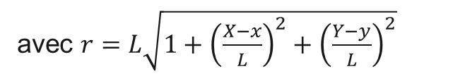
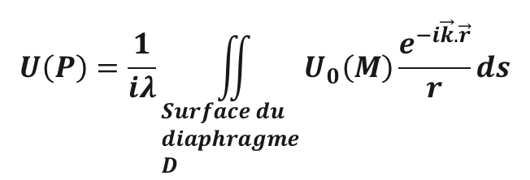
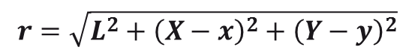
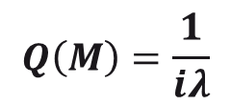
2. Diffraction par des diaphragmes plans
➔ Approximation pour les diaphragmes plans
Si :
Diaphragme plan
P est très éloigné de la surface D
mais proche de l’axe
Q(M) est un facteur constant proche de l’axe
1
On montre
$$Q\left(M\right)=\frac{1}{iλ}$$
x
X
On montre
$$r=\sqrt{L^{2}+{\left(X−x\right)}^{2}+{\left(Y−y\right)}^{2}}$$
2
M(x,y)
r
P(X,Y)
(X-x)
O
L
$$U\left(P\right)=\frac{1}{iλ}\iint_{\begin{aligned}&Surface du \\ &diaphragme \\ &D\end{aligned}}{U_{0}\left(M\right)\frac{e^{−i\vec{k}.\vec{r}}}{r}}ds$$
avec $r=L\sqrt{1+{\left(\frac{X−x}{L}\right)}^{2}+{\left(\frac{Y−y}{L}\right)}^{2}}$
COM101 Chap3 : Diffraction

Slide 11
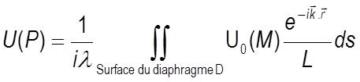
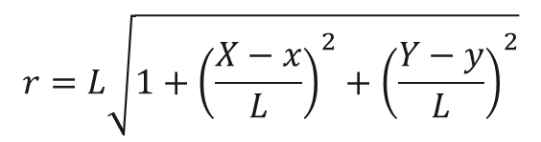
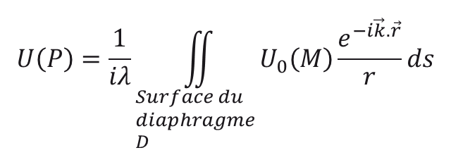
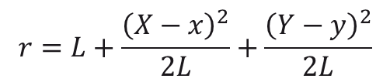
2. Diffraction par des diaphragmes plans
et
➔ Approximation de Fresnel : diffraction à distance finie
Écran diffractant
x
D
X
D petite devant r et L ainsi que les angles petits
➔ Etude du phénomène proche de l’axe optique Oz
Onde plane
// à Oz
P(X,Y)
M(x,y)
r
Première conséquence : et
O
L
P₀
z
Y
$$r=L\sqrt{1+{\left(\frac{X−x}{L}\right)}^{2}+{\left(\frac{Y−y}{L}\right)}^{2}}$$
y
DL
$$r=L+\frac{{\left(X−x\right)}^{2}}{2L}+\frac{{\left(Y−y\right)}^{2}}{2L}$$
Deuxième conséquence : décroissance de l’amplitude de chaque onde sphérique est uniforme
$$U\left(P\right)=\frac{1}{iλ}\iint_{\begin{aligned}&Surface du \\ &diaphragme \\ &D\end{aligned}}{U_{0}\left(M\right)\frac{e^{−i\vec{k}.\vec{r}}}{r}}ds$$
COM101 Chap3 : Diffraction

Slide 12
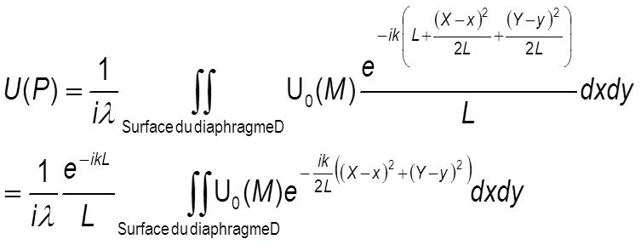
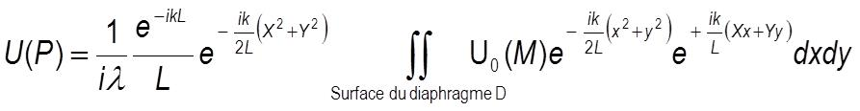
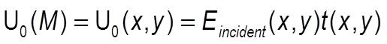
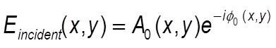
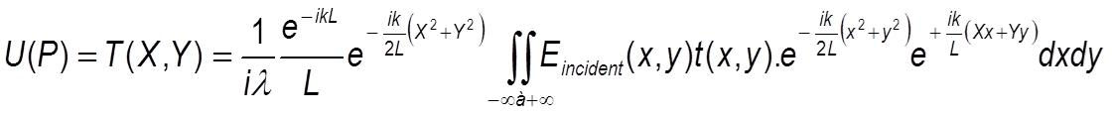
2. Diffraction par des diaphragmes plans
➔ Approximation de Fresnel : diffraction à distance finie
On développe
Avec
Transmittance de l’objet
diffractant
Amplitude et phase de l’onde incidente
COM101 Chap3 : Diffraction
On peut étendre les bornes de l’intégrale

Slide 13
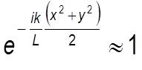
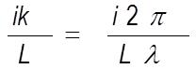
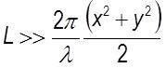
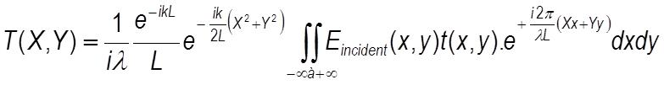
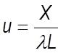
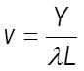
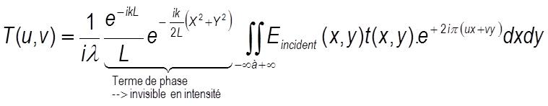
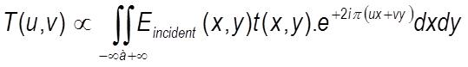
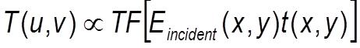
2. Diffraction par des diaphragmes plans
➔ Approximation de Fraunhofer : diffraction à l’infini
Pour reconnaitre une TF, on pose :
u et v seront appelées
fréquences spatiales
Ou angulaires
Diffraction de Fraunhofer
Variables duales : Espace (x) / Fréquence angulaire (u)
COM101 Chap3 : Diffraction

Slide 14
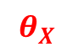
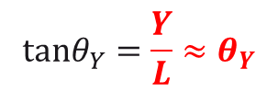
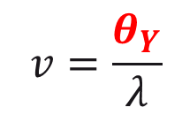
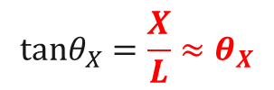




2. Diffraction par des diaphragmes plans
➔ Relation entre fréquences spatiales (u,v) et angles d’inclinaison (α,β)
$$tanθ_{X}{=\frac{X}{L}≈θ_{X}}$$
$$tanθ_{Y}{=\frac{Y}{L}≈θ_{Y}}$$
Géométriquement, on a : et
x
D
X
$$θ_{X}$$
L
P
O
$$θ_{Y}$$
z
y
Y
$$u=\frac{X}{λL}$$
$$v=\frac{Y}{λL}$$
Or, on a posé : et
$$u=\frac{θ_{X}}{λ}$$
$$v=\frac{θ_{Y}}{λ}$$
et
fréquence angulaire ≡ angle dépendant de la longueur d’onde
COM101 Chap3 : Diffraction

Slide 15
















$$x$$
$$u=\frac{θ_{X}}{λ}$$
$$X$$
$$u=\frac{θ_{x}}{λ}$$
X$=\frac{λD}{A}$
$$u=\frac{1}{A}$$
Irisations
∞
Onde
Plane
A
$$λ_{1}$$
z
$$λ_{2}$$
Irisations
D
Ecran
Diffractant t(x)
Spectre angulaire
T(u)
Projection sur un écran
d’observation T(X)
(à une distance D→∞)
Chgt
variable
TF
$${\left|T\left(X\right)\right|}^{2}={\left|A\frac{sinπ\frac{X}{λD}A}{π\frac{X}{λD}A}\right|}^{2}$$
$${t\left(x\right)=π}_{A}(x)$$
$$T\left(u\right)=T\left(\frac{θ_{X}}{λ}\right)=A\frac{sinπuA}{πuA}$$
$$u=\frac{X}{λD}$$

Slide 16



2. Diffraction par des diaphragmes plans
.
➔ Expression de la transmittance t(x,y)
t_{D}(x)
φ_{D}(x)
Une transmittance, c’est:
Des variations d’absorption qui engendrent des variations d’amplitude
Des variations d’épaisseur ou d’indice de réfraction qui engendrent
des variations de phase
$$t\left(x,y\right)=t_{D}\left(x,y\right)e^{−iφ_{D}\left(x,y\right)}$$
E_{incident}(x)
➔ Expression du champ en sortie de l’écran diffractant
$$T\left(u,v\right)∝TF\left[E_{incident}\left(x,y\right)t\left(x,y\right)\right]∝TF\left[A_{0}\left(x,y\right)e^{−iφ_{0}\left(x,y\right)}t_{D}\left(x,y\right)e^{−iφ_{D}\left(x,y\right)}\right]$$
➔ Cas d’une onde plane parallèle à Oz éclairant l’écran diffractant
$$E_{incident}\left(x,y,z,t\right)={\left.E_{0}\right|}_{\begin{aligned}z=0 \\ t=0\end{aligned}}$$
$$T(u,v)∝E_{0}TF\left[t_{D}\left(x, y\right)e^{φ_{D}\left(x, y\right)}\right]$$
COM101 Chap3 : Diffraction

Slide 17





2. Diffraction par des diaphragmes plans
➔ Où se trouve l’infini ?
Approximation de Fraunhofer :
$$e^{−iπ\frac{\left(x^{2}+y^{2}\right)}{λL}}≈1−iπ\frac{\left(x^{2}+y^{2}\right)}{λL}$$
à quelle distance le terme de phase quadratique est 100 fois plus petit que 1 (critère arbitraire)?
$$π\frac{\left(x^{2}+y^{2}\right)}{λL}<0,01$$
$$L>100π\frac{\left(x^{2}+y^{2}\right)}{λ}$$
Pour une ouverture de 100µm de diamètre, à λ=0,6µm
$$\left(x^{2}+y^{2}\right)=r^{2}=0,25.{10}^{−8}m^{2}$$
soit z > 1,3m
Pour une ouverture de 1cm de diamètre, à λ=0,6µm :
$$\left(x^{2}+y^{2}\right)=r^{2}=2,5.{10}^{−5}m^{2}$$
soit z > 13 000m
COM101 Chap3 : Diffraction

Slide 18
Plan
Principe de Huygens Fresnel
Diffraction par des diaphragmes plans
Approximation de Fresnel : diffraction à distance finie
Approximation de Fraunhofer : diffraction à l’infini
Relation entre fréquences spatiales (u,v) et angles d’inclinaison (α,β)
Où se trouve l’infini ?
Diffraction par une lentille
Propriétés générales reliant l’écran diffractant et la figure de diffraction
Deux distributions usuelles et leur TF
Dilatation et contraction de l’ouverture du diaphragme
Translation dans son plan du diaphragme D limitant la surface d’onde
Convolution
Lien entre variation d’intensité dans une image et fréquences spatiales
Traitement des images
COM101 Chap4 : Diffraction
COM101 Chap3 : Diffraction

Slide 19










3. Diffraction par une lentille
➔ TF par une lentille convergente : Etude intuitive #1
(x,y)
(X,Y)
$$t_{2}$$
${t_{1}e}^{−j\vec{k_{1}}\vec{r}}$ = $t_{1}1(x,y)$
$$x_{2}$$
0
$$t_{1}$$
Z
$$t_{2} e^{−j\vec{k_{2}}\vec{r}}$$
$=t_{2}e^{−j\frac{2π}{λ}.X.θ_{x}}$
$$=t_{2} e^{−j\frac{2π}{λ}.X.\frac{x_{2}}{f}}$$
f
f
Que somme-t-on dans le plan focal image?
$$T\left(X\right)∝\sum{\left[t_{1}1\left(x\right)+t_{2}e^{−j\frac{2π}{λ}.X{.θ}_{x_{2}}}+…\right]}=\sum{\left[t_{1}1\left(x\right)+t_{2} e^{−j\frac{2π}{λ}.X.\frac{x_{2}}{f}}+…\right]}$$
$${=θ}_{X}$$
$$T\left(\frac{X}{λf}\right)=T\left(\frac{θ_{X}}{λ}\right)=T(u)∝\int_{−∞}^{+∞}{t(x)e^{−j2π.x.\frac{θ_{X}}{λ}}dx}$$
C’est aussi
une TF!
COM101 Chap3 : Diffraction

Slide 20




3. Diffraction par une lentille
➔ TF par une lentille convergente : Etude intuitive #2
la lentille ramène dans son plan focal image ce qui se passe à l’infini
➔ une lentille convergente effectue une TF de la répartition du champ complexe depuis son plan focal objet vers sont plan focal image.
Plan Focal
Objet
Lentille
convergente
Plan Focal
Image
y
Y
x
X
E_{incident}(x,y)
t(x,y)
Ecran diffractant
f
f
TF
COM101 Chap3 : Diffraction

Slide 21







3. Diffraction par une lentille
$$x$$
$$u=\frac{θ_{X}}{λ}$$
Lentille
$$u=\frac{θ_{X}}{λ}$$
Onde
Plane
A
z
f
f
Ecran
Diffractant
Foyer Image
Spectre angulaire
TF
$$T\left(u\right)=T\left(\frac{θ_{X}}{λ}\right)=A\frac{sinπuA}{πuA}$$
$${t\left(x\right)=π}_{A}(t)$$

Slide 22










3. Diffraction par une lentille
$$x$$
Lentille
$$X$$
$$u=\frac{θ_{x}}{λ}$$
X$=\frac{λf}{A}$
Irisations
Onde
Plane
$$λ_{1}$$
z
Irisations
$$λ_{2}$$
f
f
Ecran
Diffractant
Foyer Image
Spectre angulaire
Projection sur un écran
(Au foyer image)
Chgt
variable
TF
$$u=\frac{X}{λf}$$
$${\left|T\left(X\right)\right|}^{2}={\left|A\frac{sinπ\frac{X}{λf}A}{π\frac{X}{λf}A}\right|}^{2}$$
$${t\left(x\right)=π}_{A}(x)$$
$$T\left(u\right)=T\left(\frac{θ_{X}}{λ}\right)=A\frac{sinπuA}{πuA}$$

Slide 23
3. Diffraction par une lentille
➔ Méthode de travail : diffraction par une lentille convergente
Pour résoudre un problème de diffraction par une lentille convergente, la méthode est toujours la même :
Dans le plan focal objet, en coordonnées (x,y) :
Exprimer le champ incident.
Exprimer la transmittance de l’objet diffractant.
En déduire l’expression du champ en sortie de l’écran diffractant.
Dans le plan focal image :
Calculer l’expression du champ diffracté dans le plan focal image par TF du champ précédent (coordonnées (u,v)).
En déduire l’expression du champ diffracté dans le plan focal image, en coordonnées spatiales (X,Y) en utilisant le changement de variable .
En déduire l’intensité diffractée dans le plan focal image (coordonnées (u,v) ou (X,Y)).
COM101 Chap3 : Diffraction

Slide 24
Plan
Principe de Huygens Fresnel
Diffraction par des diaphragmes plans
Approximation de Fresnel : diffraction à distance finie
Approximation de Fraunhofer : diffraction à l’infini
Relation entre fréquences spatiales (u,v) et angles d’inclinaison (α,β)
Où se trouve l’infini ?
Diffraction par une lentille
Propriétés générales reliant l’écran diffractant et la figure de diffraction
Deux distributions usuelles et leur TF
Dilatation et contraction de l’ouverture du diaphragme
Translation dans son plan du diaphragme D limitant la surface d’onde
Convolution
Lien entre variation d’intensité dans une image et fréquences spatiales
Traitement des images
page 23
COM101 Chap3 : Diffraction

Slide 25



















4. Propriétés générales reliant l’écran diffractant et la figure de diffraction
➔ Diffraction sur une ouverture carrée
$$t\left(x,y\right)=π_{A}\left(x\right)π_{A}\left(y\right)$$
TF
T$\left(u,v\right)∝\frac{\sin{πuA}}{πuA}\frac{\sin{πvA}}{πvA}$
$$v$$
$$−\frac{1}{A}$$
$$\frac{1}{A}$$
$${\left|T(X)\right|}^{2}$$
$$−\frac{A}{2}$$
$$\frac{A}{2}$$
$$A$$
$$A$$
$$u=\frac{θ_{x}}{λ}$$
$$\frac{1}{A}$$
u
$$\frac{λf}{A}$$
$$u$$
$$X$$
Plan focal
objet
Ecran
Diffractant
TF
Chgt variable
Spectre angulaire
(Au foyer image)
Sur l’écran
Au plan focal image
COM101 Chap3 : Diffraction

Slide 26





4. Propriétés générales reliant l’écran diffractant et la figure de diffraction
➔ Diffraction sur une fente infiniment fine
Source ponctuelle centré en x=0 :
$$t\left(x,y\right)=δ\left(x\right)δ\left(y\right)$$
y
$$t\left(x,y\right)=δ\left(x\right)1(y)$$
v
Fente infiniment fine centrée en x=0 :
x
u
1
1
f
TF
f
0
x
u
$$t\left(x,y\right)= δ\left(x\right)1 (y)$$
$$T\left(u,v\right)=1 (u)δ\left(v\right)$$
COM101 Chap3 : Diffraction

Slide 27









4. Propriétés générales reliant l’écran diffractant et la figure de diffraction
➔ Dilatation et contraction de l’ouverture du diaphragme
$$TF\left[\left.t(ax,by\right)\right]=\frac{1}{\left|a\right|}\frac{1}{\left|b\right|}T\left(\frac{u}{a},\frac{v}{b}\right)$$
$$x$$
Lentille
$$X$$
X$=\frac{λf}{A}$
Onde
$$λ_{1}$$
z
Plane
f
f
Contraction
de l’ouverture
Dilatation
de l’image
$$x$$
Lentille
$$X$$
X$=\frac{λf}{A}$
Plane
Onde
$$λ_{1}$$
z
f
f
Ecran
Diffractant
Projection sur un écran
(Au foyer image)
2D
(Au foyer image)
COM101 Chap3 : Diffraction

Slide 28



4. Propriétés générales reliant l’écran diffractant et la figure de diffraction
ou
➔ Succession de Transformée de Fourier
TF inverse d’une TF :
$$\left.{TF}^{−1}\left[TF\left[\left.f(x\right)\right]\right]=f(x\right)$$
TF d’une TF :
$$\left.{TF}^{}\left[TF\left[\left.f(x\right)\right]\right]=f(−x\right)$$
Retournement
de
l’image
≡
Succession
de deux lentilles
$$\left.{TF}^{−1}\left[{TF}^{−1}\left[\left.f(x\right)\right]\right]=f(−x\right)$$
COM101 Chap3 : Diffraction

Slide 29

4. Propriétés générales reliant l’écran diffractant et la figure de diffraction
➔ Translation dans son plan du diaphragme D limitant la surface d’onde
$$TF\left[t\left(x−a,y−b\right)\right]=e^{+2iπua}e^{+2iπvb}T\left[u,v\right]$$
COM101 Chap3 : Diffraction

Slide 30




4. Propriétés générales reliant l’écran diffractant et la figure de diffraction
➔ Convolution
$$h\left(x\right)=\left(f∗g\right)\left(x\right)=\int_{−∞}^{+∞}{f\left(x^{′}\right)g\left(x−x^{′}\right)dx′}$$
Exemple : le monochromateur
x,λ…
S_{mesuré}(λ)
Détecteur
λ
$$S_{mesuré}\left(x\right)=$$
$$\int_{−∞}^{+∞}{S_{réel}\left(x′\right)\underset{Fenêtre glissante=porte}{\underbrace{\prod{(λ−x^{′})}}}dx′}$$
S_{réel}(λ)
Fenêtre
mobile
COM101 Chap3 : Diffraction

Slide 31


1/ε
➔ Convolution (suite)
Π(λ-x’)
ε
≈
≈
Π(λ-x’)
s_{réel}(x’)
s_{réel}(x’)
λ
x’
λ
x’
s_{mesuré}(λ)
s_{mesuré}(λ)
λ
λ
$$\left.\left(f∗δ\right)\left(x\right)=f(x\right)$$
$$\left.f\left(x\right)∗δ\left(x−a\right)=f(x−a\right)$$
Le résultat a un sens physique !!!!!
COM101 Chap3 : Diffraction
Permet de translater des fonctions!

Slide 32





4. Propriétés générales reliant l’écran diffractant et la figure de diffraction
➔ Convolution et multiplication
$$\left(f∗g\right)\left(x\right)$$
TF
$$\left.\hat{F}(u\right)×\left.\hat{G}(u\right)$$
➔ La TF d’un produit de convolution de deux fonctions f(x) et g(x) est égale au produit simple des TF et réciproquement
➔ Multiplication de deux fonctions de variables différentes
$$TF\left[f\left(x\right)g(y)\right]=\iint{f\left(x)g(y\right)e^{2jπ(ux+vy)}dxdy=\int{f\left(x\right)e^{2jπux}dx}\int{g\left(y\right)e^{2jπvy}dy}}$$
$$=TF\left[f(x)\right]TF\left[g(y)\right]$$
TF
$$\left.\hat{F}(u\right)×\left.\hat{G}(v\right)$$
$$\left.f(x)×g(y\right)$$
Pas de convolution !
Convoluer deux fonctions de variables différentes n’a aucun sens physique !!!!
COM101 Chap3 : Diffraction

Slide 33

4. Propriétés générales reliant l’écran diffractant et la figure de diffraction
Convolution (suite)
Ecoute d’un son
Filtre de l’oreille (ν)
S(ν)=spectre du son
×
BP
Fréquence
ν
ν
TF
Δτ=temps d’intégration du détecteur∝ 1/BP
On entend le son!
Temps
s(t)=TF[S(ν)]
On n’entend pas le son!
Son grave
Son aigu
Fonction_d’appareil (t)=TF[Filtre_de_l’oreille (ν)]
COM101 Chap3 : Diffraction

Slide 34



4. Propriétés générales reliant l’écran diffractant et la figure de diffraction
➔ Quelques propriétés du produit de convolution
Commutatif : f * g (x) = g * f (x)
Associatif : f * ( g * h ) (x) = ( f * g ) * h (x)
Distributif : ([a⋅f + b⋅g] * h)(x) = a ⋅ [f * h](x) + b⋅[g*h] (x)
➔ Convolution d’une fonction avec un Dirac
® Si on écrit , il est facile de déduire :
$$\left.f\left(x\right)∗δ\left(x−a\right)=f(x−a\right)$$
Permet de translater des fonctions!
➔ Convolution d’une fonction avec un peigne de Dirac
$$f\left(x\right)∗ω_{a}\left(x\right)=f\left(x\right)∗\sum_{n=−∞}^{+∞}{δ\left(x−na\right)}=\sum_{n=−∞}^{+∞}{\left.f(x−na\right)}$$
Permet de périodiser des fonctions!
COM101 Chap3 : Diffraction

Slide 35


4. Propriétés générales reliant l’écran diffractant et la figure de diffraction
➔ Convolution ou multiplication ?
Pas de hasard!!!
On utilisera la multiplication pour modifier les amplitudes d’une fonction
On utilisera la convolution avec un Dirac pour translater une fonction
➔ Convolution ou multiplication avec un dirac?
Multiplication
Convolution
$$\left.f\left(x\right)×δ\left(x−a\right)=f(a\right)δ(x−a)$$
$$\left.f\left(x\right)∗δ\left(x−a\right)=f(x−a\right)$$
f(x)×δ(x-a)
f(x)*δ(x-a)
f(x)
δ(x-a)
δ(x-a)
f(x)
f(x-a)
f(a)
f(a) ×δ(x-a)
0
a
x
0
a
x
COM101 Chap3 : Diffraction

Slide 36
Plan
Principe de Huygens Fresnel
Diffraction par des diaphragmes plans
Approximation de Fresnel : diffraction à distance finie
Approximation de Fraunhofer : diffraction à l’infini
Relation entre fréquences spatiales (u,v) et angles d’inclinaison (α,β)
Où se trouve l’infini ?
Diffraction par une lentille
Propriétés générales reliant l’écran diffractant et la figure de diffraction
Deux distributions usuelles et leur TF
Dilatation et contraction de l’ouverture du diaphragme
Translation dans son plan du diaphragme D limitant la surface d’onde
Convolution
Lien entre variation d’intensité dans une image et fréquences spatiales
Traitement des images
COM101 Chap3 : Diffraction

Slide 37

6. Lien entre variation d’intensité dans une image et fréquences spatiales
➔A quoi correspond la fréquence nulle dans une image?
Soit l’intensité en u=v=0
$${\left.T\left(u,v\right)\right|}_{u=v=0}∝\iint_{−∞à+∞}{E_{incident}\left(x,y\right)t\left(x,y\right)}e^{−2iπ\left(0x+0y\right)}dxdy∝ \iint_{−∞à+∞}{E_{incident}\left(x,y\right)t\left(x,y\right)}dxdy$$
En u=v=0, on retrouve la moyenne du champ dans le plan focal objet
COM101 Chap3 : Diffraction

Slide 38


6. Lien entre variation d’intensité dans une image et fréquences spatiales
➔A quoi correspondent dans une image les basses ou les hautes fréquences ?
Prenons l’exemple d’un réseau sinusoïdal :
$$\left.t_{\begin{aligned}&réseau \\ &infini\end{aligned}}\left(x,y\right)=\left(\frac{1}{2}+\cos\left(\frac{2πx}{a}\right)\right)1(y\right)$$
Information sur la valeur moyenne du réseau
$$\left.T_{\begin{aligned}&réseau \\ &infini\end{aligned}}\left(u,v\right)=\frac{1}{2}\left(δ\left(u\right)+δ\left(u+\frac{1}{a}\right)+δ\left(u−\frac{1}{a}\right)\right)δ(v\right)$$
Le spectre de ce réseau est :
Information sur la fréquence du réseau
COM101 Chap3 : Diffraction

Slide 39
6. Lien entre variation d’intensité dans une image et fréquences spatiales
➔A quoi correspondent dans une image les basses ou les hautes fréquences ?
Hautes
Fréquences
Hautes
Fréquences
Basses
Fréquences
Basses
Fréquences
Hautes
Fréquences
Hautes
Fréquences
X
X
Plan focal
objet
Variations rapides : contours d’un objet, détails, rayures …
Pour une image à deux dimensions :
Variations lentes : couleurs uniformes, valeur moyenne de l’image…
COM101 Chap3 : Diffraction

Slide 40
Plan
Principe de Huygens Fresnel
Diffraction par des diaphragmes plans
Approximation de Fresnel : diffraction à distance finie
Approximation de Fraunhofer : diffraction à l’infini
Relation entre fréquences spatiales (u,v) et angles d’inclinaison (α,β)
Où se trouve l’infini ?
Diffraction par une lentille
Propriétés générales reliant l’écran diffractant et la figure de diffraction
Deux distributions usuelles et leur TF
Dilatation et contraction de l’ouverture du diaphragme
Translation dans son plan du diaphragme D limitant la surface d’onde
Convolution
Lien entre variation d’intensité dans une image et fréquences spatiales
Traitement des images
COM101 Chap3 : Diffraction

Slide 41



5. Traitement des images
Image floue
Contours uniquement
Plan Image
(x’,y’)
Filtrage
Montage 4f
Plan de Fourier
T(X,Y)
Filtre
Passe-bas
Filtre
Passe-haut
f
f
f
f
f
f
Plan focal
Objet (x,y)
Plan focal
Objet (x,y)
Plan focal
Objet (x,y)
f
f
f
Onde
plane
f
f
f
COM101 Chap3 : Diffraction
(a)
(b)
(c)

Slide 42
5. Traitement des images
Filtres
Passe-bas
Passe-bande
Passe-haut
COM101 Chap3 : Diffraction

Slide 43


Intro : phénomène de diffraction ?
NON !!! ➔ Réfraction et dispersion
NON !!! ➔ Interférences
Position
fixe
Onde plane
∞
Onde plane
1
k=2
i₀
2
k=1
air
n
Irisations
e
air
COM101 Chap3 : Diffraction

Slide 44


4. Propriétés générales reliant l’écran diffractant et la figure de diffraction
➔ Distribution peigne de Dirac
$$ω_{a}\left(x\right)=\sum_{n=−∞}^{+∞}{\left.δ(x−na\right)}$$
Peigne de Diracs de raison a :
$$TF\left[ω_{a}\left(x\right)\right]=\frac{1}{a}ω_{\frac{1}{a}}\left(u\right)=\frac{1}{a}\sum_{n=−∞}^{+∞}{\left.δ(x−\frac{n}{a}\right)}$$
Spectre d’un peigne de Diracs de raison a :
1/a
1
TF
0
a
x
0
1/a
u
COM101 Chap3 : Diffraction

Slide 45



5. Quelques TF de distributions usuelles
➔ Convolution d’une fonction avec un Dirac ou un peigne de Dirac
Convolution d’une fonction avec un Dirac :
$$TF\left[\left(f∗δ)(x\right)\right]=TF\left[\left.f(x\right)\right]TF\left[\left.δ(x\right)\right]=TF\left[\left.f(x\right)\right]$$
Le Dirac est l’élément neutre de la convolution
® Si on écrit , il est facile de déduire :
$$\left.f\left(x\right)∗δ\left(x−a\right)=f(x−a\right)$$
➔ La convolution d’une fonction avec un Dirac décentré redonne la même fonction mais centrée à la position du Dirac. Cette opération permet donc de translater une fonction.
Convolution d’une fonction avec une somme de Dirac
$$f\left(x\right)∗ω_{a}\left(x\right)=f\left(x\right)∗\sum_{n=−∞}^{+∞}{δ\left(x−na\right)}=\sum_{n=−∞}^{+∞}{\left.f(x−na\right)}$$
➔La convolution d’une fonction avec une somme de Diracpermet donc de périodiser une fonction.
COM101 Chap3 : Diffraction

